Slide 1
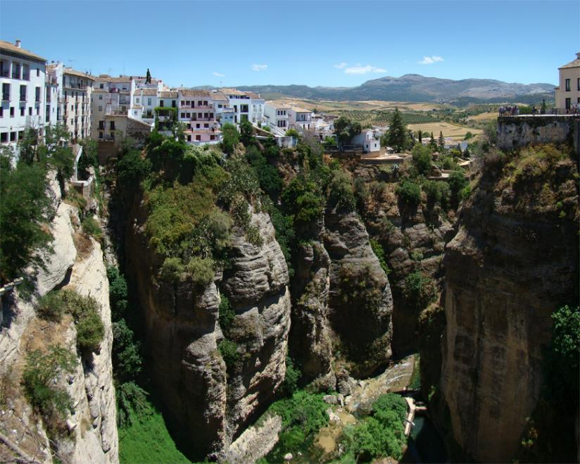
Ronda –Et Ses Maisons Blanches En Andalousie Et à Malaga
Vue panoramique depuis le Puente Nuevo, Ronda, Andalousie, España.

Slide 2
Ronda ( prononciation espagnole : [ˈronda] ) est une municipalité d' Espagne appartenant à la province de Málaga , au sein de la communauté autonome d' Andalousie .
Sa population est d'environ 35 000 habitants. Ronda est connue pour son emplacement à flanc de falaise et pour son profond canyon qui traverse la rivière Guadalevín et divise la ville en deux. C'est l'une des villes et villages qui font partie du parc national de la Sierra de las Nieves .

Slide 3
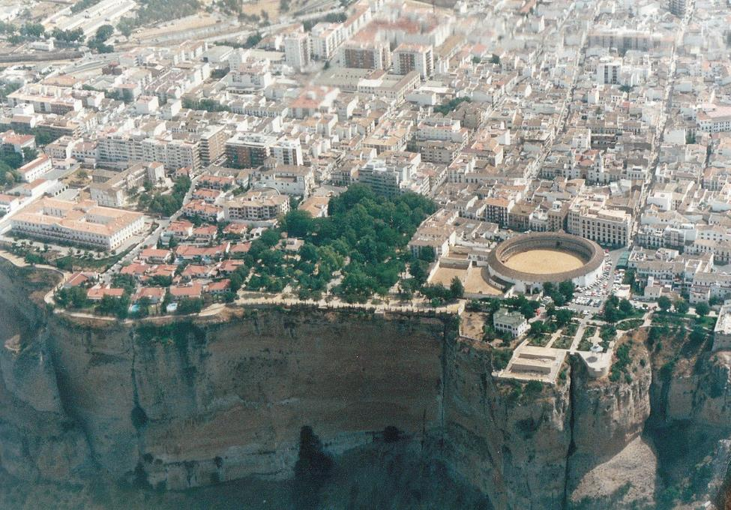
Les arènes et la ville vues du ciel

Slide 4
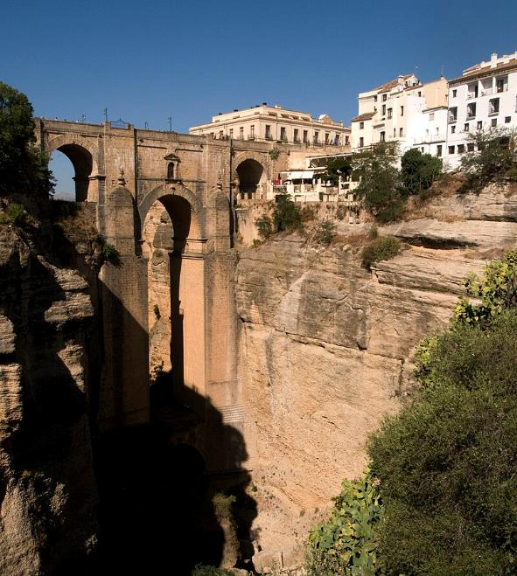
Puente Nuevo (Pont Neuf) de Ronda.

Slide 5
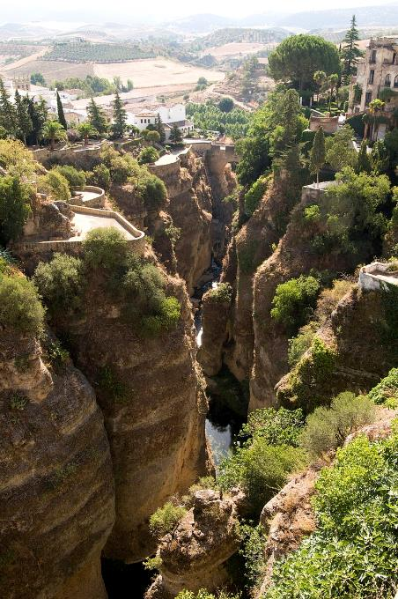
Vue du Puente Nuevo (Pont Neuf).

Slide 6
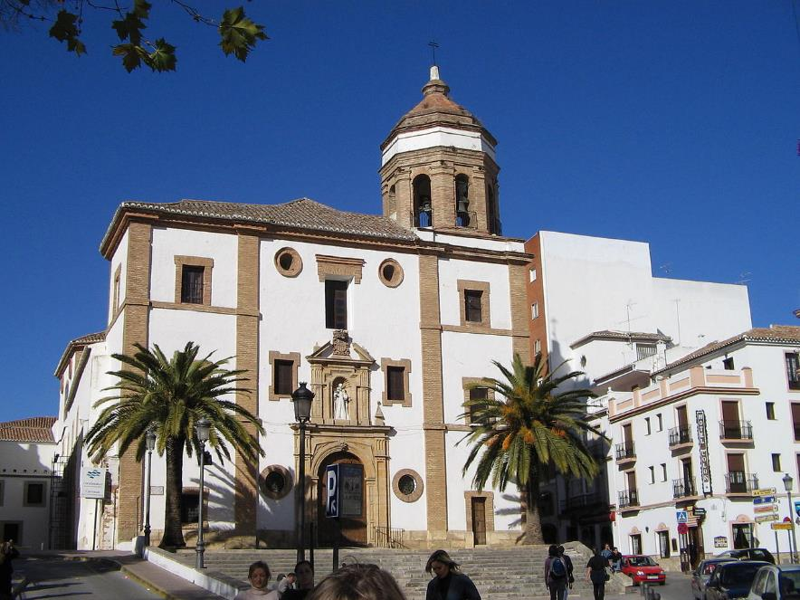
L'église Sainte Marie.

Slide 7
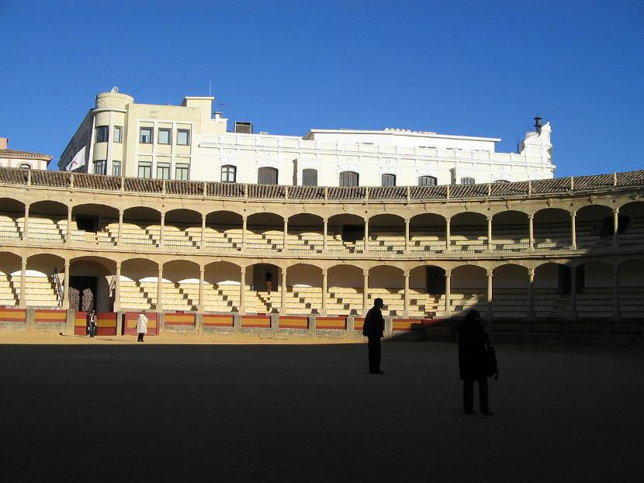
Les arènes de Ronda.

Slide 8
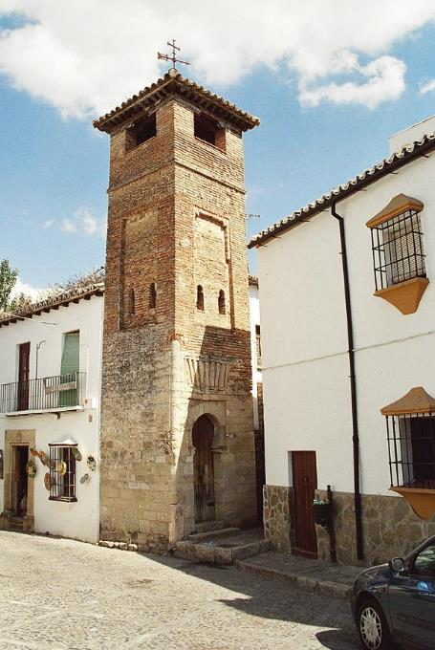
Le minaret de San Sebastian.

Slide 9
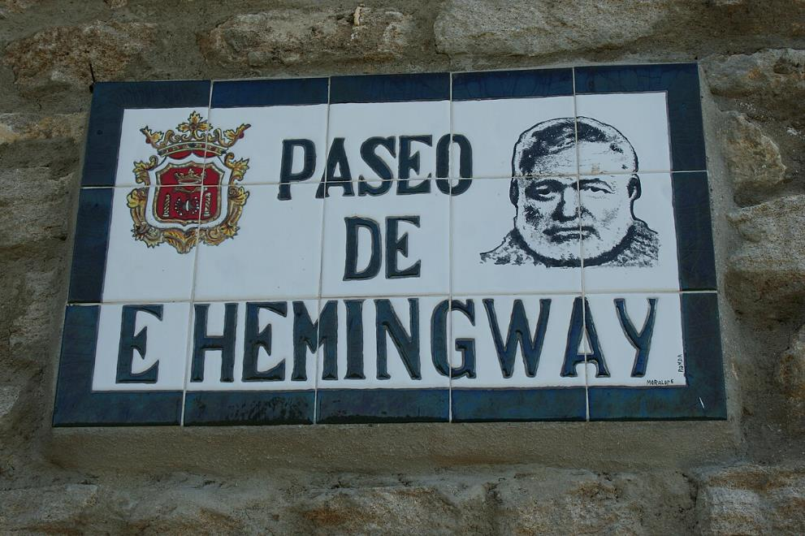
Le minaret de San Sebastian.

Slide 10
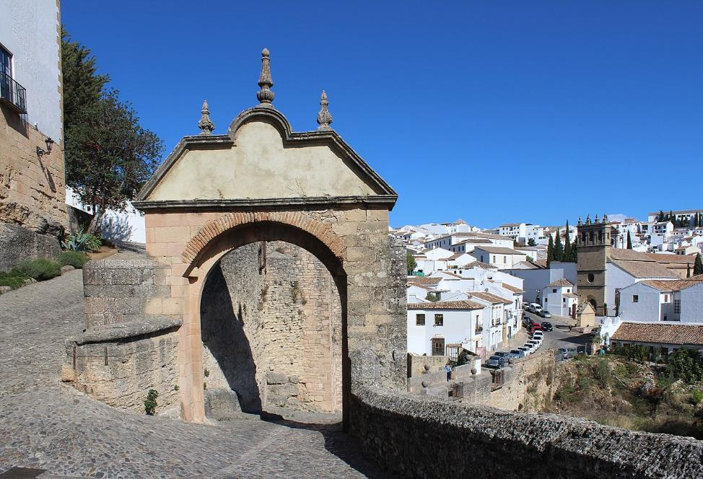
Porte de Philippe V

Slide 11
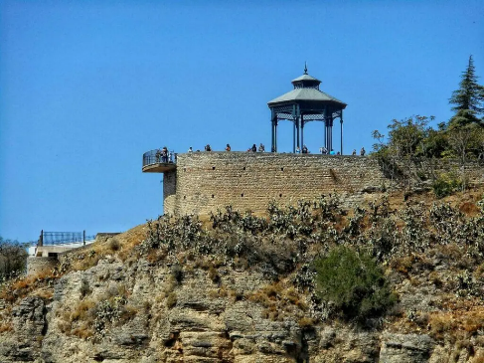
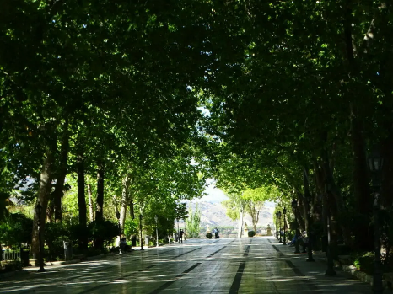
Parc Alameda del Tajo
points de vue à Ronda

Slide 12
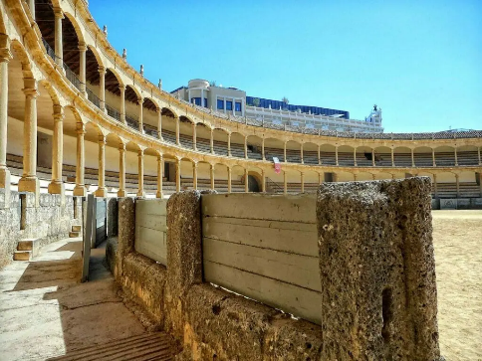
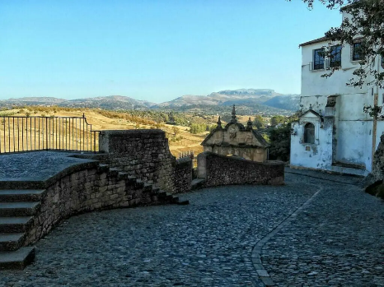
Vues de la Serranía de Ronda depuis les remparts de Ronda
Arènes de Ronda

Slide 13
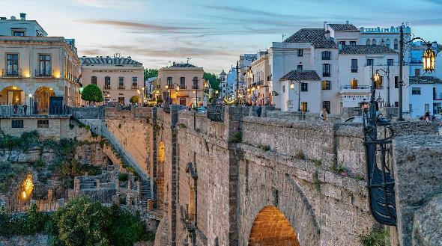
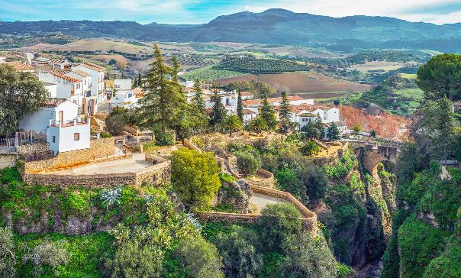
Les jardins de Cuenca dans la ville pittoresque de Ronda
Le Puente Nuevo de Ronda au coucher du soleil

Slide 14
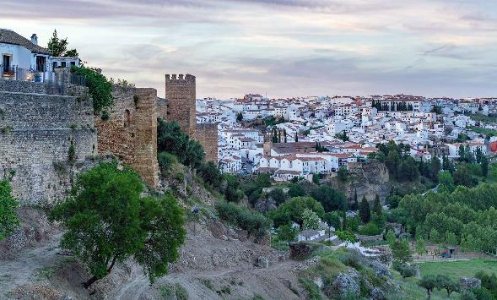
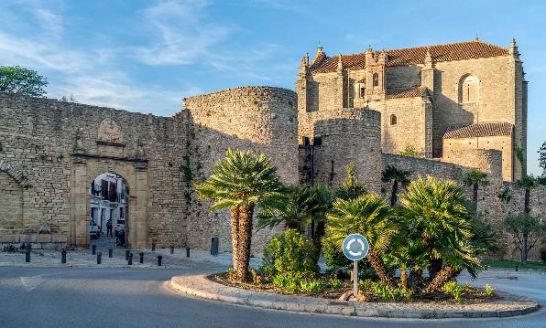
Porte d'Almocábar dans la vieille ville mauresque
Vues de "el mercadillo" depuis "la ciudad"

Slide 15
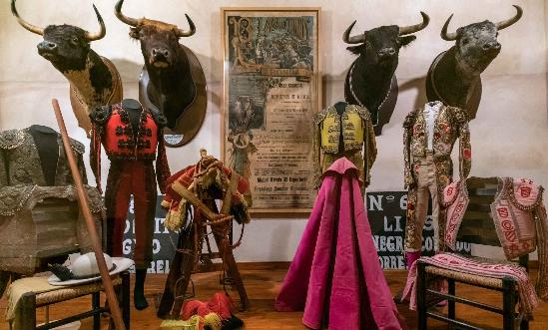
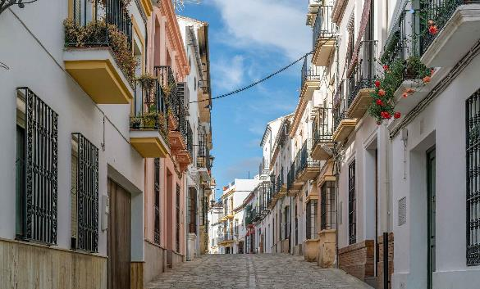
Rue à "el mercadillo"
Musée dans les arènes de Ronda

Slide 16
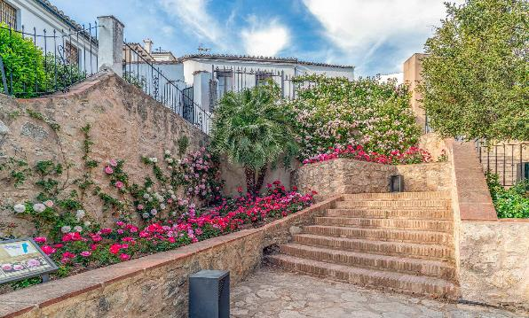
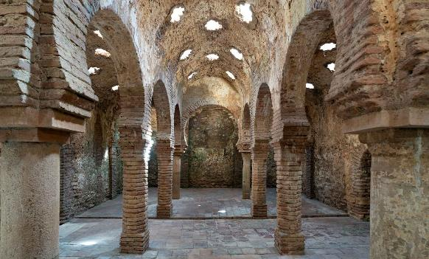
Les bains arabes médiévaux de Ronda
Roses dans les jardins de Cuenca
JARDIN DE CUENCA ET VIEUX PONT

Slide 17
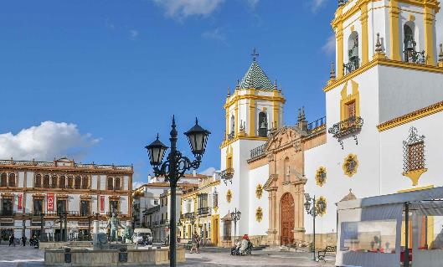
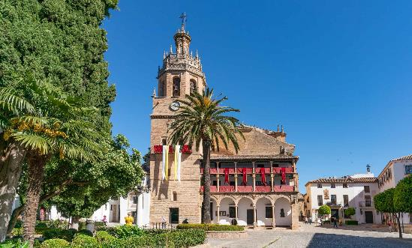
PLAZA DUQUESA DE PARCENT ET ÉGLISE DE SANTA MARÍA LA MAYOR
Église de Socorro à Ronda

Slide 18
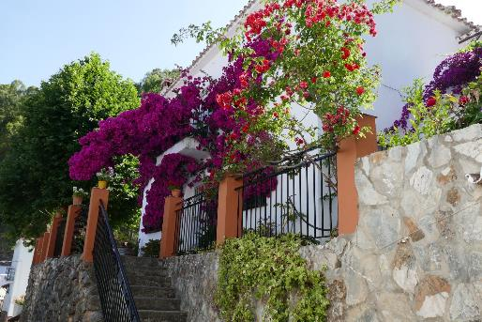
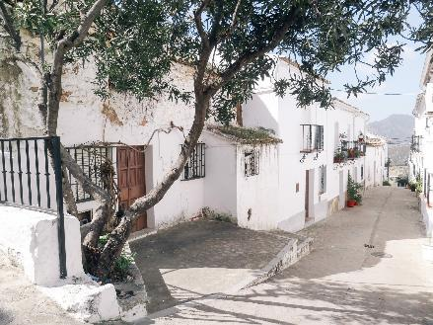
La Serranía de Ronda,
Les villages blancs d’Andalousie Zahara de la Sierra

Slide 19
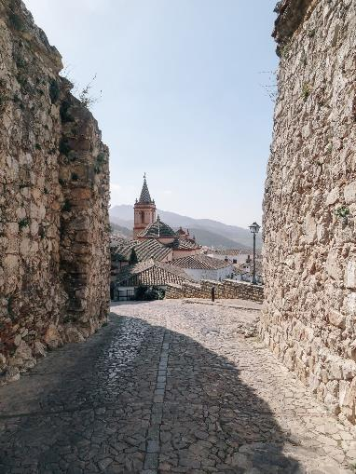
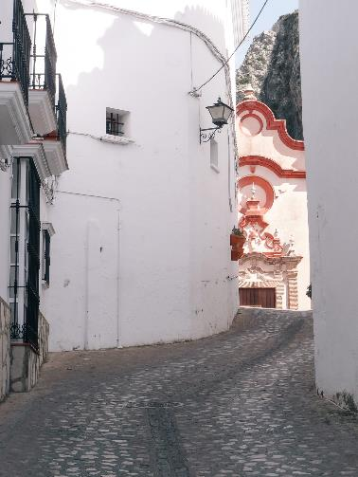
Les villages blancs d’Andalousie
Zahara de la Sierra à Suivre

Slide 20
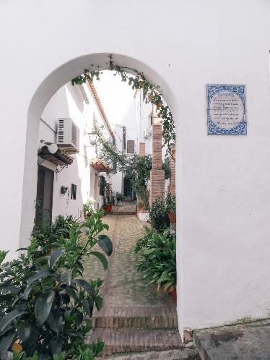
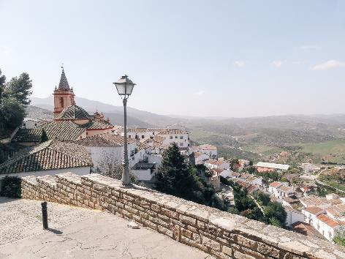

Slide 21
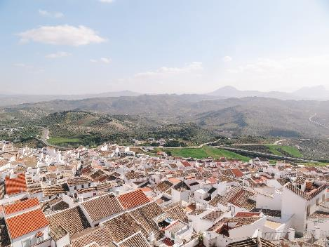
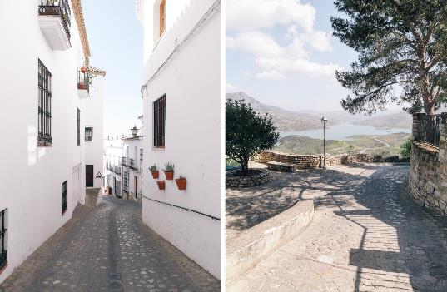

Slide 22
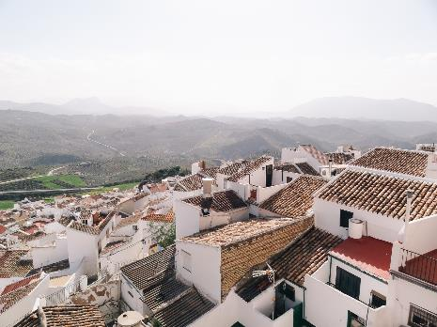
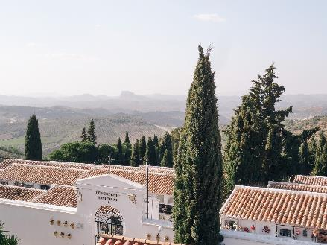

Slide 23
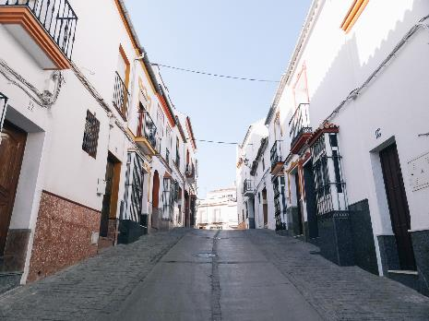
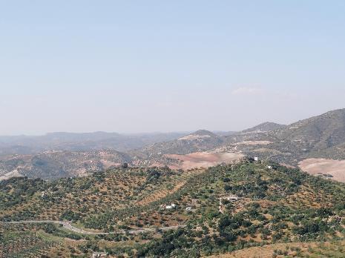

Slide 24
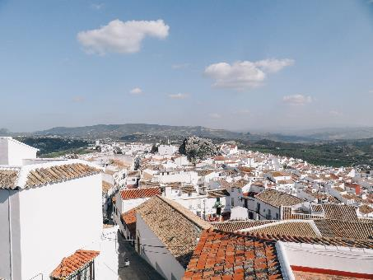
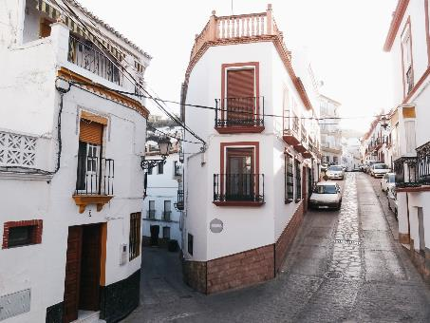

Slide 25
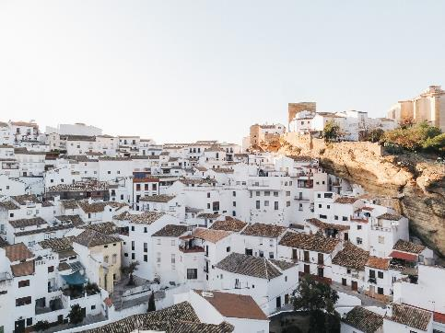
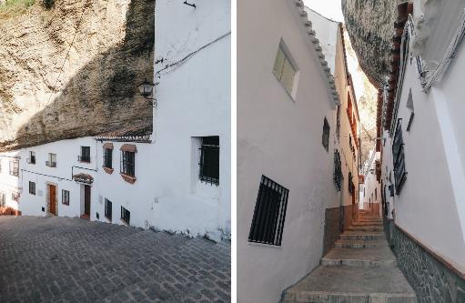

Slide 26
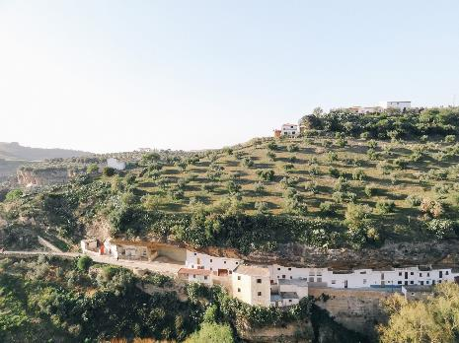
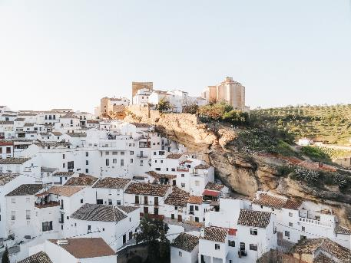

Slide 27
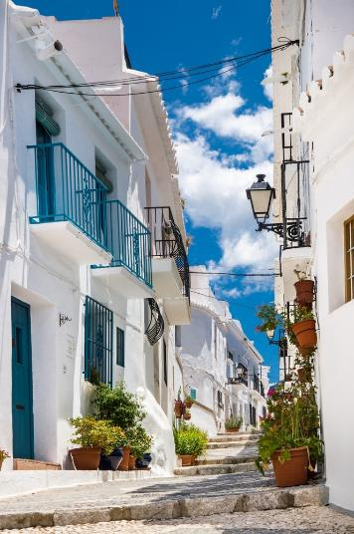
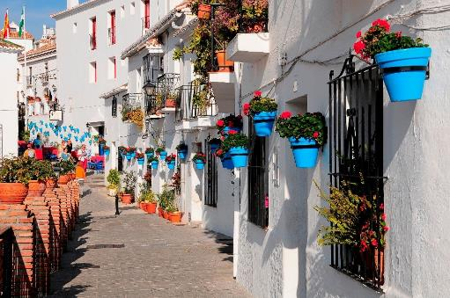

Slide 28
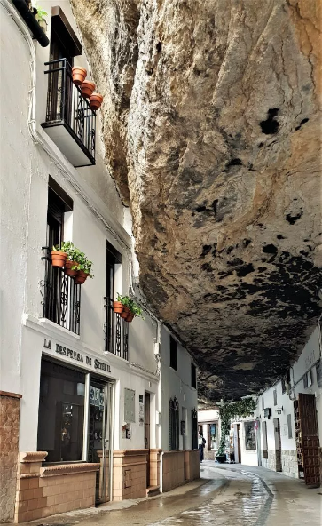
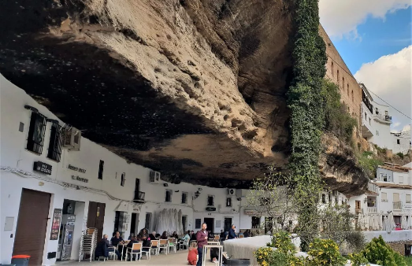

Slide 29
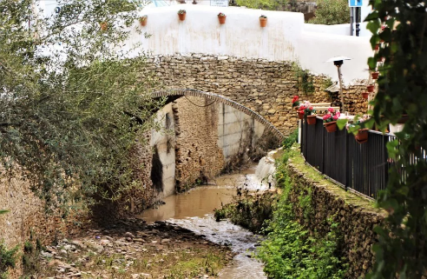
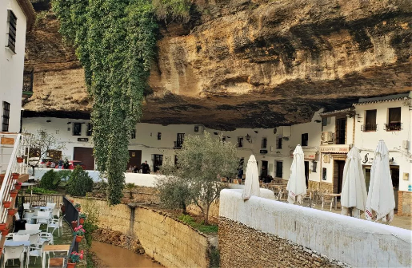
La calle Cuevas del Sol (rue des grottes du soleil)

Slide 30
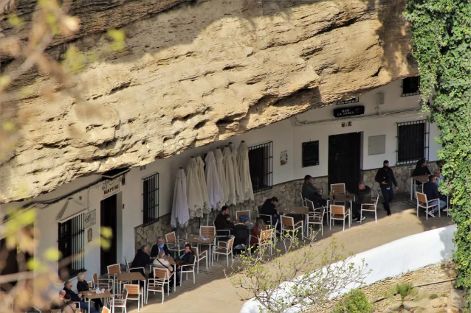
Lorient Vous A Présenté Ronda Et ses Maison Blanches En Andalousie Et Malaga
Les Images Et Le Son Du Net
Daniel

